Slide 2
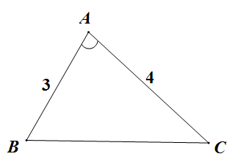
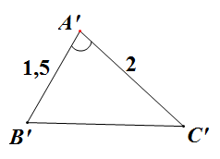
KIỂM TRA BÀI CŨ
1. Phát biểu các trường hợp đồng dạng của tam giác đã học
2. Hai tam giác sau có đồng dạng với nhau không? Vì sao?

Slide 3
TRẢ LỜI
2. Hai tam giác này có đồng dạng với nhau
Xét hai tam giác ABC và A’B’C’ có:
$\frac{AB}{A^{′}B^{′}}$ = $\frac{3}{1,5}$ = 2
$\frac{AB}{A^{′}B^{′}}$ = $\frac{AC}{A^{′}C^{′}}$ (1)
$\frac{AC}{A^{′}C^{′}}$ = $\frac{4}{3}$ = 2
$\hat{A}$ = $\hat{A′}$ (2)
S
Từ (1) và (2) suy ra: $∆$ABC $∆$A’B’C’( c-g-c)

Slide 4
Chúng ta đã học về hai trường hợp đồng dạng của tam giác liên quan tới cạnh và góc.Vậy nếu không biết độ dài các cạnh mà chỉ biết số đo các góc thì ta có cách nào nhận biết hai tam giác đồng dạng hay không???

Slide 5
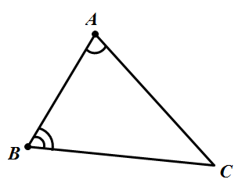
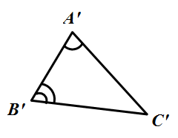
Tiết 46. TRƯỜNG HỢP ĐỒNG DẠNG THỨ BA
1. Định lí
* Bài toán: Cho hai tam giác ABC và A’B’C’ với $\hat{A}$ = $\hat{A′}$ ; $\hat{B}$ = $\hat{B′}$ .
Chứng minh $∆ ABC$ $∆ A′\text{B}\text{′}C′$
S

Slide 6
Tiết 46. TRƯỜNG HỢP ĐỒNG DẠNG THỨ BA
Chứng minh
M
N
- Lấy M$∈AB:$ AM = A’B’.Qua M kẻ đường thẳng MN// BC ( N ϵ AC
Xét $∆ ABC$và $∆ AMN$ có
$\hat{A}$ = $\hat{A′}$ ( gt)
$\frac{AM}{AB}$ = $\frac{AN}{AC}$ ( vì MN // BC)
S
$∆ ABC$ $∆ AMN$ (c-g-c) (1)
Xét $∆ A′B′C′$và $∆ AMN$ có:
$\hat{A}$ = $\hat{A′}$ ( gt)
AM = A’B’( theo cách dựng)
$\hat{ AMN}$ = $\hat{B′}$ (cùng bằng $\hat{B}$)
$∆ A′B′C′$ = $∆ AMN$ (g-c-g) (2)
Từ (1) và (2) suy ra: $∆ ABC ∆ A′B′C′$ (đpcm)
S

Slide 7
* ĐỊNH LÍ:
Tiết 46. TRƯỜNG HỢP ĐỒNG DẠNG THỨ BA
1. Định lí
* Bài toán:
Nếu hai góc của tam giác này lần lượt bằng hai góc của tam giác kia thì hai tam giác đó đồng dạng với nhau.

Slide 8
* ĐỊNH LÍ:
Tiết 46. TRƯỜNG HỢP ĐỒNG DẠNG THỨ BA
1. Định lí
1. Định lí
* Bài toán:
GT
KL
S

Slide 9
TH đồng dạng thứ nhất ( c-c-c)
TH đồng dạng thứ hai ( c-g-c)
HAI TAM GIÁC ĐỒNG DẠNG
TH đồng dạng thứ ba ( g-g)

Slide 10
A
Tiết 46. TRƯỜNG HỢP ĐỒNG DẠNG THỨ BA
1. Định lí
2.Áp dụng
?1
Trong các tam giác dưới đây,những cặp tam giác nào đồng dạng với nhau?Hãy giải thích.
M
D
N
P
E
F
B
C
c)
a)
b)
M’
A’
D’
B’
E’
F’
N’
f)
P’
d)
C’
e)
Hình 41

Slide 11
TRẢ LỜI
A
M
B
C
N
P
S
$∆ ABC ∆MPN$(c-g-c)
A’
D’
B’
d)
C’
E’
F’
S
$∆ A′B′C′ ∆D^{′}E^{′}F′$(g-g)

Slide 12
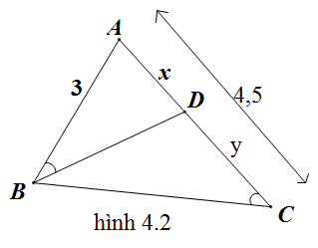
Tiết 46. TRƯỜNG HỢP ĐỒNG DẠNG THỨ BA
1.Định lí
2.Áp dụng
?2
Ở hình 4.2 cho biết AB = 3cm; AC = 4,5cm và $\hat{ABD}= \hat{BCA}$
a. Trong hình vẽ này có bao nhiêu tam giác? Có cặp tam giác nào đồng dạng với nhau không?
b. Hãy tính các độ dài x và y (AD = x, DC = y).
c. Cho biết thêm BD là tia phân giác của góc . Hãy tính độ dài các đoạn thẳng BC và BD

Slide 13
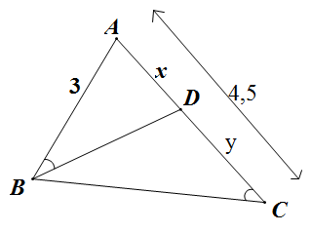
TRẢ LỜI
a. Trong hình có 3 tam giác: $∆ABC$,$∆ADB$ ,$∆BCD$
Trong đó: $∆ABC$ $∆ADB$ (g-g)
S
Ta có: $∆ABC$ $∆ADB$ (g-g)
$⇒\frac{AB}{AD}$ = $\frac{AC}{AB}$
$⇒AD=\frac{AB.AB}{AC}$ = $\frac{3.3}{4,5}$ = 2(cm) = x
y = DC = AC – AD = 4,5 – 2 = 2,5 (cm)
S

Slide 14
c.
* BD là tia phân giác của $∆ABC$ nên : ta có: $\frac{AD}{DC}$ = $\frac{AB}{BC}$
$⇒BC=\frac{AB.DC}{AD}$ = $\frac{3 . 2,5}{2}$ = 3,75 (cm)
* Ta có: $∆ABC$ $∆ADB$ (g-g)
$⇒\frac{BC}{DB}$ = $\frac{AC}{AB}$
$⇒DB=\frac{AB. BC}{AC}$ = $\frac{3 . 3,75}{4,5}$ = 2,5(cm)
S

Slide 15
CỦNG CỐ
Các mệnh đề sau đúng hay sai:
Đ
A. Hai tam giác bằng nhau thì đồng dạng với nhau
S
B. Hai tam giác đồng dạng với nhau thì bằng nhau
S
C. Nếu hai cạnh của tam giác này tỉ lệ với hai cạnh của tam giác kia thì hai tam giác đó đồng dạng
Đ
D. Nếu ba cạnh của tam giác này bằng ba cạnh của tam giác kia thì hai tam giác đó đồng dạng với nhau
S
D. Nếu $\hat{A}= \hat{M}, \hat{B}=\hat{P}$ thì $∆ABC ∆MNP$

Slide 16
HƯỚNG DẪN HỌC Ở NHÀ
Học thuộc và nắm chắc ba trường hợp đồng dạng của
tam giác.
Phân biệt ba trường hợp đồng dạng của tam giác.
Làm bài tập 35,36,37 trong SGK;bài 41 SBT
Chuẩn bị tiết luyện tập .

Slide 17
CHÂN THÀNH CẢM ƠN THẦY CÔ VÀ
CÁC EM ĐÃ CHÚ Ý LẮNG NGHE!!!

